Slide 1
SISTEM INFORMASI GEOGRAFIS PEMETAAN DAERAH RAWAN BENCANA LONGSOR BERBASIS ANDROID (STUDI KASUS BADAN PENANGGULANGAN BENCANA DAERAH KAB. PEKALONGAN)
Siswanto MI.17.00360

Slide 2
Table of Contents
Latar Belakang
Identifikasi Masalah
Rumusan Masalah
Batasan Masalah
Tujuan dan Manfaat
Analisis dan Perancangan

Slide 3
Latar Belakang
Berdasarkan letak geografisnya tersebut Kabupaten Pekalongan merupakan salah satu daerah yang termasuk kedalam daerah yang memiliki curah hujan yang cukup tinggi, hasil wawancara yang dilakukan oleh penulis kepada pihak BPBD mengenai kejadian bencana alam, pihak BPBD belum memiliki system untuk melakukan pengelolaan data bencana serta data informasi kepada masyarakat mengenai peta terdampak dan peta potensi bencana longsor. Data history bencana sebelumnya dikelola masih secara semi manual yaitu menggunakan Microsoft excel. Untuk menangani masalah ini, perlu dibangun sebuah Sistem informasi Pengelolaan yang memudahkan Dinas BPBD dalam mengelola data kejadian bencana longsor serta Sistem Informasi Geografis yang dapat menentukan daerah yang sering terjadi bencana longsor.
Dari uraian diatas maka penulis mengambil judul “ Sistem Informasi Geografis Daerah Rawan Bencana Longsor di Kabupaten Pekalongan Berbasis Android ”, sistem ini diharapkan dapat membantu Dinas BPBD dalam mengelola data history bencana alam yang pernah terjadi berada di Kabupaten Pekalongan, serta membantu memberikan informasi tentang bencana alam yang dibutuhkan oleh masyarakat untuk mengantisipasi kejadian bencana longsor selanjutnya.

Slide 4
Identifikasi Masalah
Sulitnya mencari lokasi bencana longsor di kabupaten pekalongan secara cepat dan mudah
03
Bagaimana merancang sistem informasi geografis yang bisa mengetahui letak dan informasi mengenai kejadian bencana longsor yang pernah terjadi di Kabupaten Pekalongan
Belum adanya aplikasi berbasis mobile android pada BPBD yang bisa memberikan informasi lokasi kepada masyarakat mengenai daerah rawan bencana longsor di Kabupaten Pekalongan

Slide 5

Rumusan Masalah
Bagaimana merancang dan membuat Sistem Informasi Geografis Daerah Rawan Bencana Longsor di Kabupaten Pekalongan Bebasis Android yang bertujuan untuk mempermudah masyarakat untuk mencari informasi bencana Longsor di Kabupaten Pekalongan

Slide 6
Batasan Masalah
4.
1.
Data yang diperoleh berdasarkan jumlah kejadian bencana Longsor yang pernah terjadi di Kabupaten Pekalongan dan potensi longsor
Aplikasi ini tidak membahas keamanan database dan keamanan jaringan
Perancangan aplikasi ini dibangun dengan beberapa batasan masalah agar penyusunan tugas akhir ini tidak keluar dari lingkup pembahasan.
3.
2.
Peta memuat waktu kejadian, infografis kejadian dan potensi longsor
Sistem informasi ini hanya menampilkan lokasi kejadian bencana Longsor di Kabupaten Pekalongan dalam bentuk peta rawan longsor

Slide 7

Tujuan Penelitian
Membuat Sistem Informasi Pemberdayaan Pengemis, Gelandangan dan Anak Punk pada Satuan Polisi Pamong Praja Kabupaten Pekalongan Berbasis Android.

Slide 8
Manfaat Penelitian
Bagi Penulis
Sebagai sarana untuk mengembangkan ilmu pengetahuan pemprogram
penulis yang di dapat di bangku kuliah yang di implementasikan ke dalam
lingkungan masyarakat
Bagi Universitas Muhammadiyah Pekajangan Pekalongan
Sebagai bahan tambahan referensi di perpustakaan Universitas Muhammadiyah Pekajangan Pekalongan dan dapat dijadikan referensi tugas akhir untuk mahasiswa angkatan selanjutnya
Bagi Masyarakat
Memberikan informasi lokasi daerah rawan bencana longsor di Kabupaten Pekalongan
Memudahkan pegawai instansi dalam mengelola data dan informasi kejadian bencana longsor di Kabupaten Pekalongan
Bagi BPBD Kab. Pekalongan

Slide 9
Manfaat Penelitian
Sebagai sarana untuk mengembangkan ilmu pengetahuan yang di dapat di bangku kuliah dengan mata kuliah Aplikasi Pemprograman dan Sistem Basis Data yang di implementasikan kedalam lingkungan masyarakat
Bagi Pengguna Aplikasi
Bagi Penulis
Sebagai media untuk mencari informasi dan membuat pengaduan pengemis, gelandangan dan anak punk pada Satuan Polisi Pamong Praja (SATPOL PP) Kab. Pekalongan
Bagi Universitas Muhammadiyah Pekajangan Pekalongan
Sebagai bahan tambahan referensi di perpustakaan Fakultas Teknik dan Ilmu Komputer Universitas Muhammadiyah Pekajangan Pekalongan dan dapat dijadikan referensi tugas akhir untuk mahasiswa angkatan selanjutnya

Slide 10
Analisis dan Perancangan

Slide 11
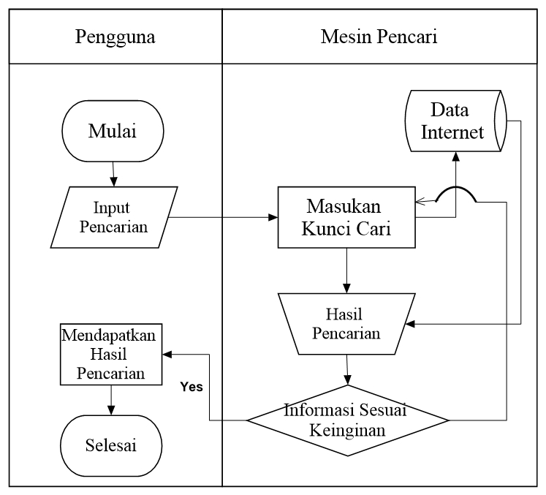
Flowchart Sistem yang Berjalan
1

Slide 12
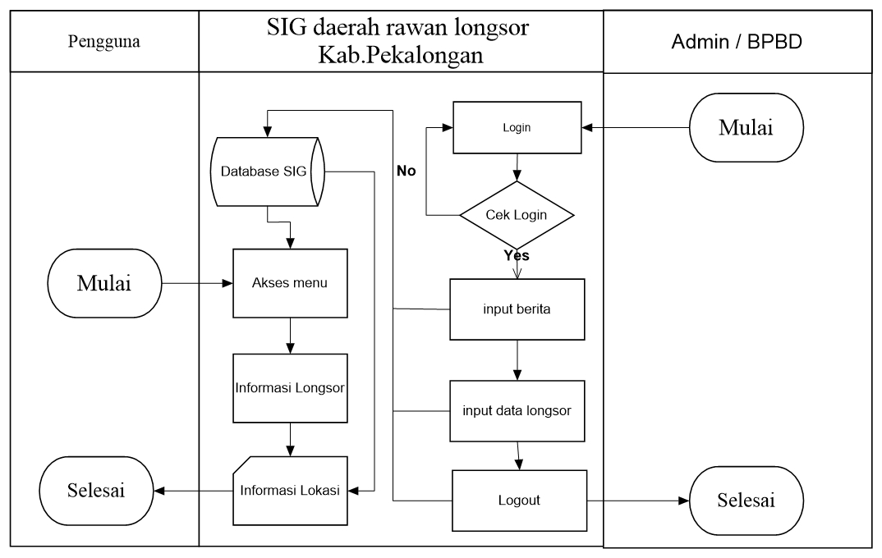
Flowchart Sistem yang di Usulkan
2

Slide 13
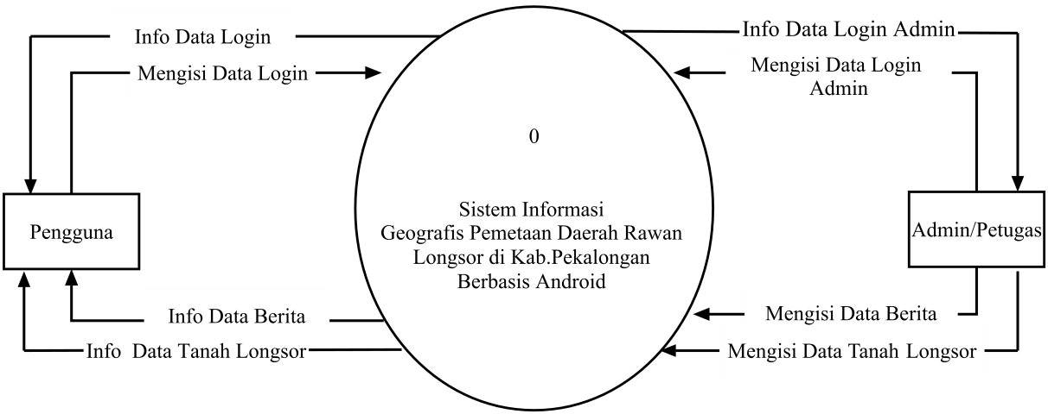
Diagram Konteks
3

Slide 14
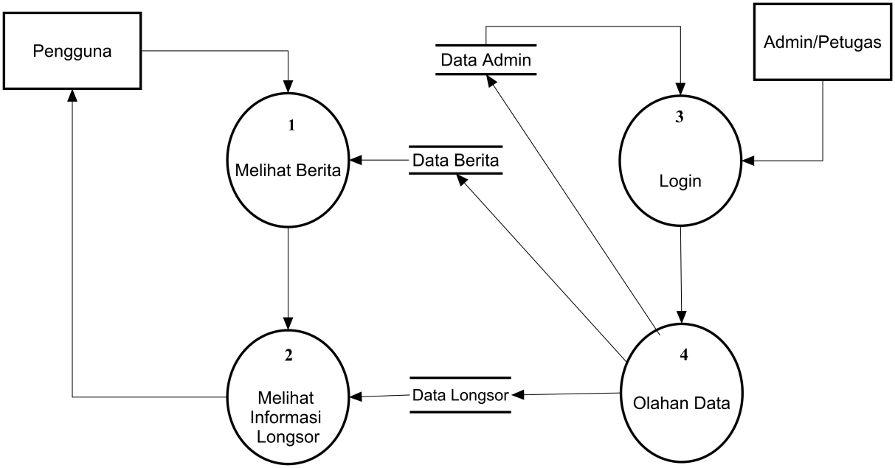
DFD Level 0
4

Slide 15
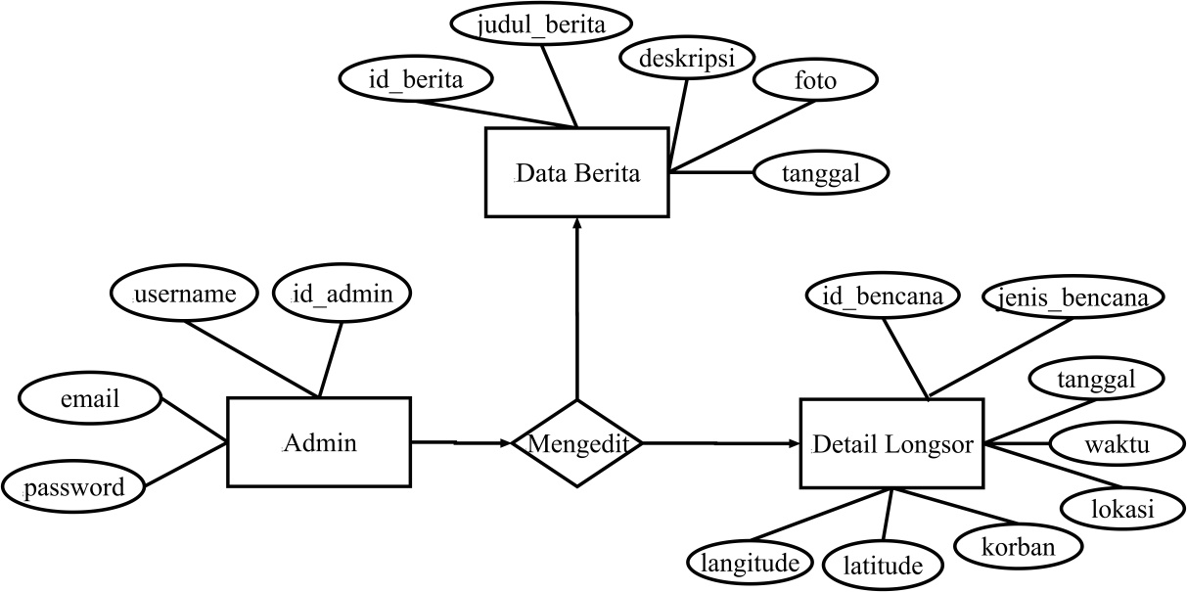
Perancangan Entity Relationship Diagram (ERD)
7

Slide 16
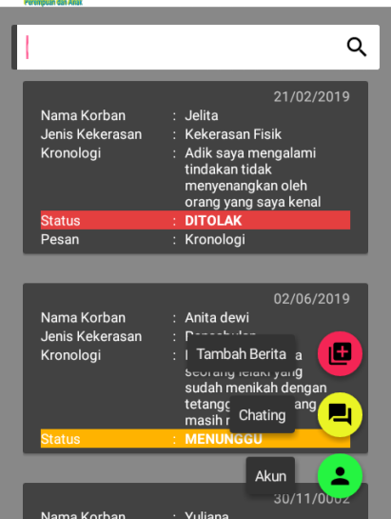
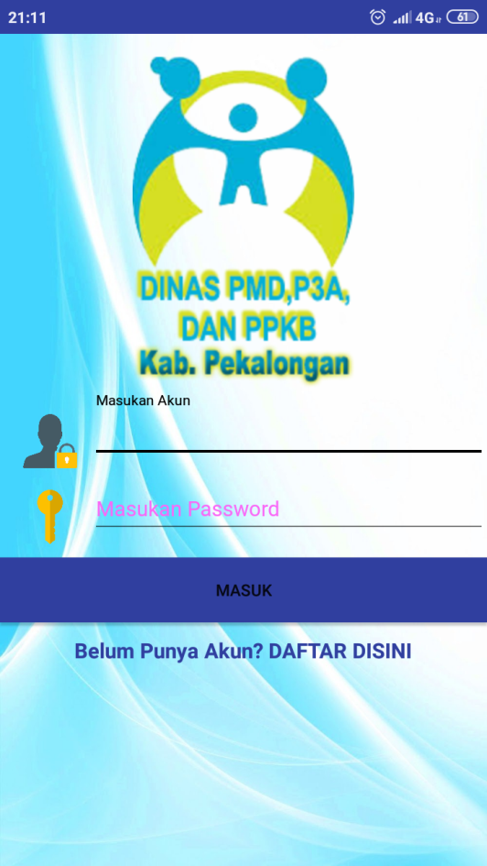
Tampilan Program

Slide 17
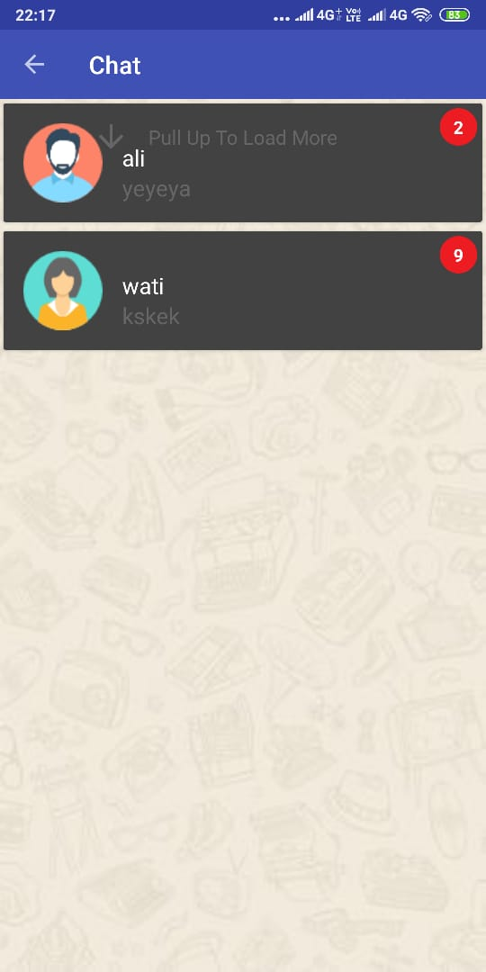
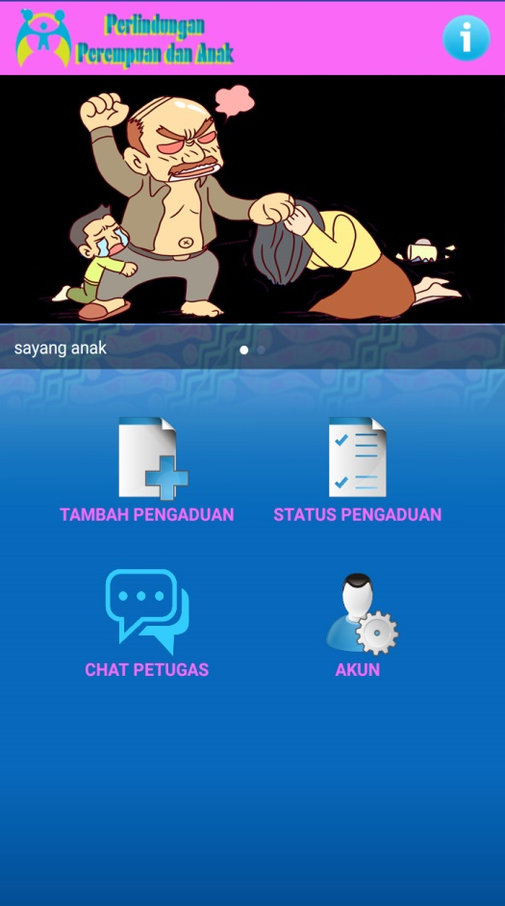
Tampilan Program

Slide 18
Sekian, Terima Kasih...

